Slide 1

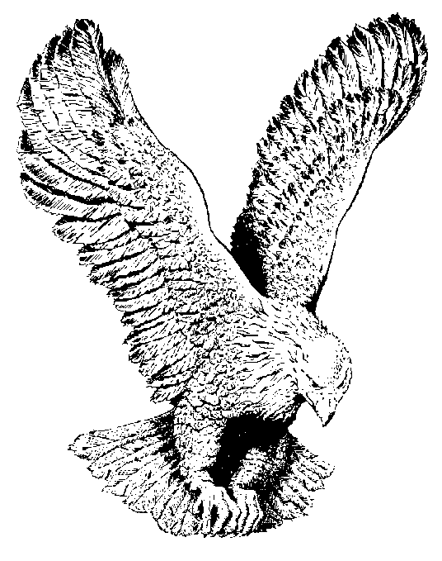
ISE OLUWA KOLE BAJE
Ise Oluwa
Kole Baje O
Ise Oluwa
Kole Baje O

